Slide 1


Slide 2
AUDIÊNCIA PÚBLICA PARA AVALIAÇÃO DO CUMPRIMENTO DAS METAS FISCAIS
3º QUADRIMESTRE DE 2022
(§4º, ART. 9º, LEI COMPLEMENTAR Nº 101, DE 04 DE MAIO DE 2000)

Slide 3
QUAL A ORIGEM DOS RECURSOS?
RECEITAS ORÇAMENTÁRIAS

Slide 4
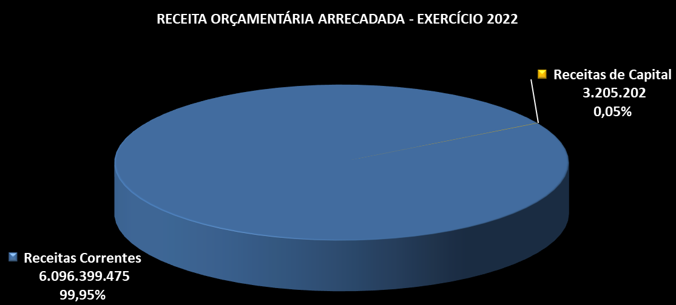
Quadro 1 – Execução Orçamentária da Receita

Slide 5
IMPOSTOS, TAXAS E CONTRIBUIÇÕES DE MELHORIA

Slide 6
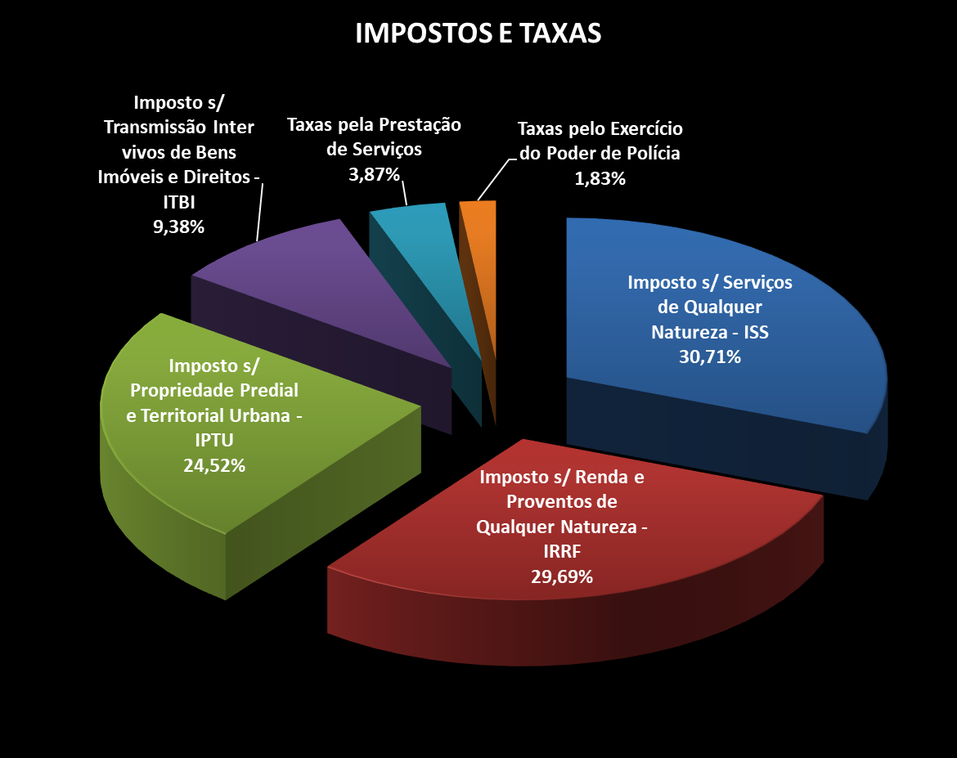
IMPOSTOS, TAXAS E CONTRIBUIÇÕES DE MELHORIA

Slide 7
CONTRIBUIÇÕES

Slide 8
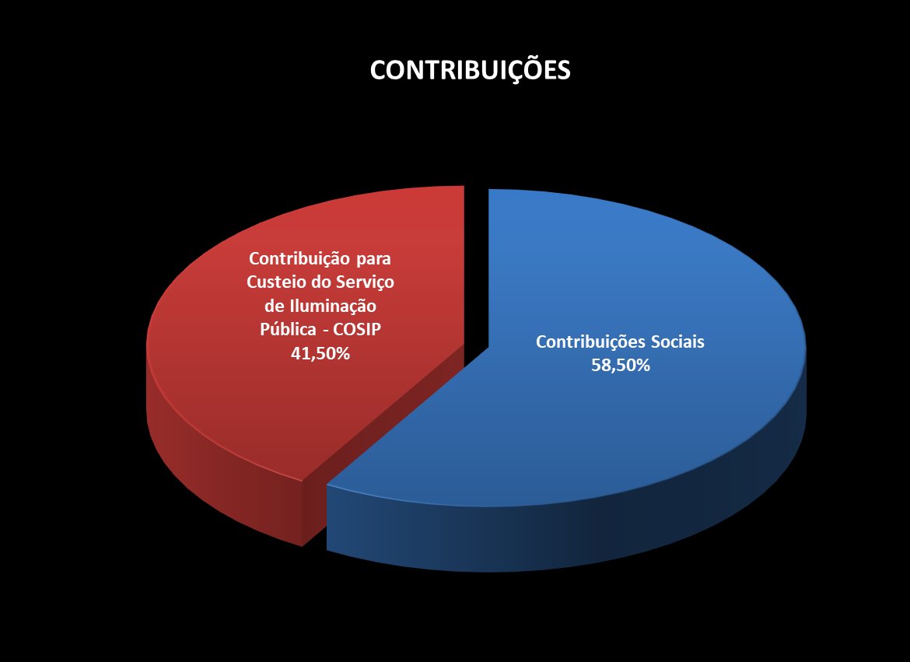
CONTRIBUIÇÕES

Slide 9
RECEITA PATRIMONIAL

Slide 10
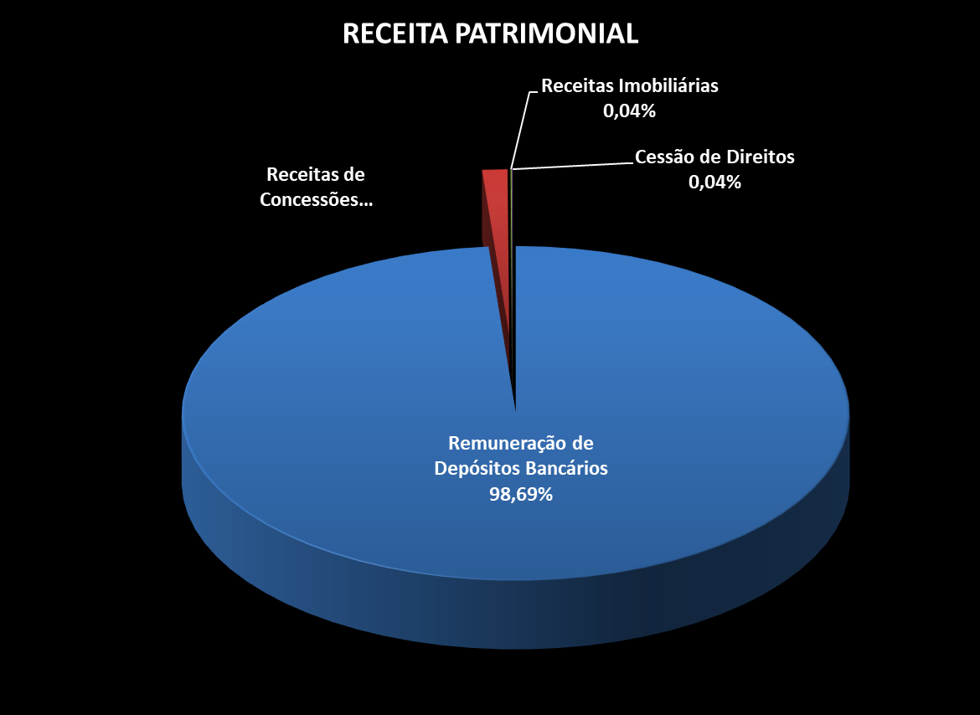
RECEITA PATRIMONIAL

Slide 11
RECEITA DE SERVIÇOS

Slide 12
TRANSFERÊNCIAS CORRENTES

Slide 13
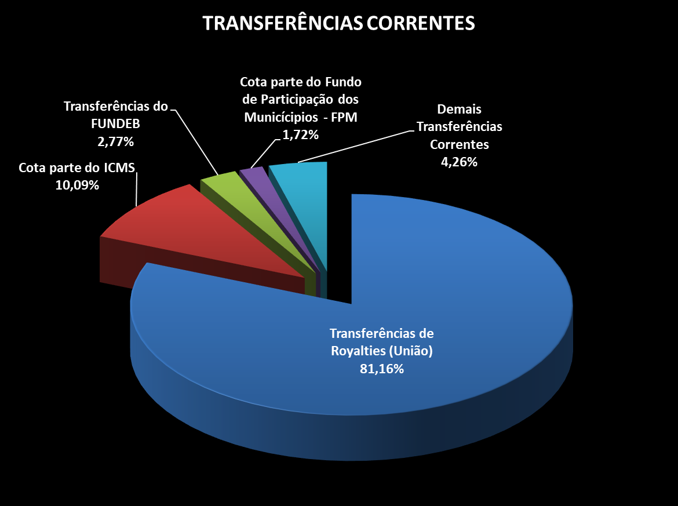
TRANSFERÊNCIAS CORRENTES

Slide 14
OUTRAS RECEITAS CORRENTES

Slide 15
OPERAÇÕES DE CRÉDITO

Slide 16
TRANSFERÊNCIAS DE CAPITAL

Slide 17
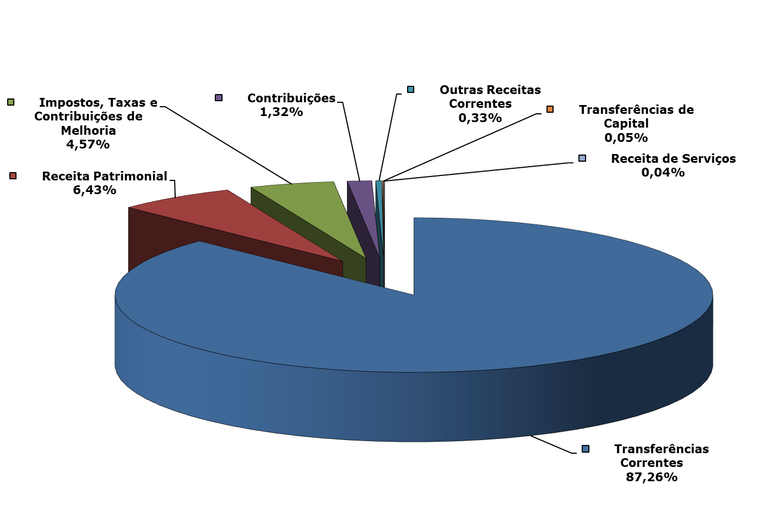
Composição das Receitas Arrecadadas

Slide 18
DESPESAS ORÇAMENTÁRIAS
ONDE FORAM APLICADOS OS RECURSOS?

Slide 19
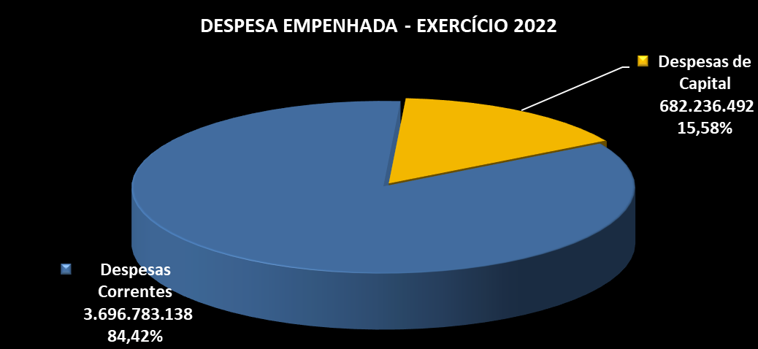
Quadro 3.1 – Execução Orçamentária da Despesa

Slide 20
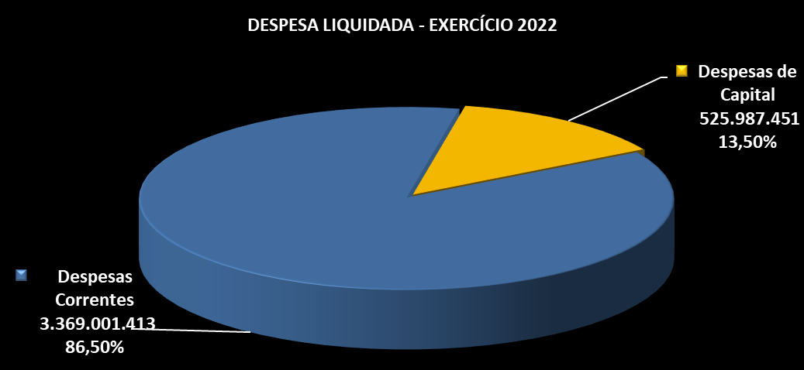
Quadro 3.2 – Execução Orçamentária da Despesa

Slide 21
DESPESAS POR GRUPO DE NATUREZA

Slide 22
PESSOAL E ENCARGOS SOCIAIS

Slide 23
OUTRAS DESPESAS CORRENTES

Slide 24
INVESTIMENTOS

Slide 25
INVERSÕES FINANCEIRAS

Slide 26
AMORTIZAÇÃO DA DÍVIDA

Slide 27
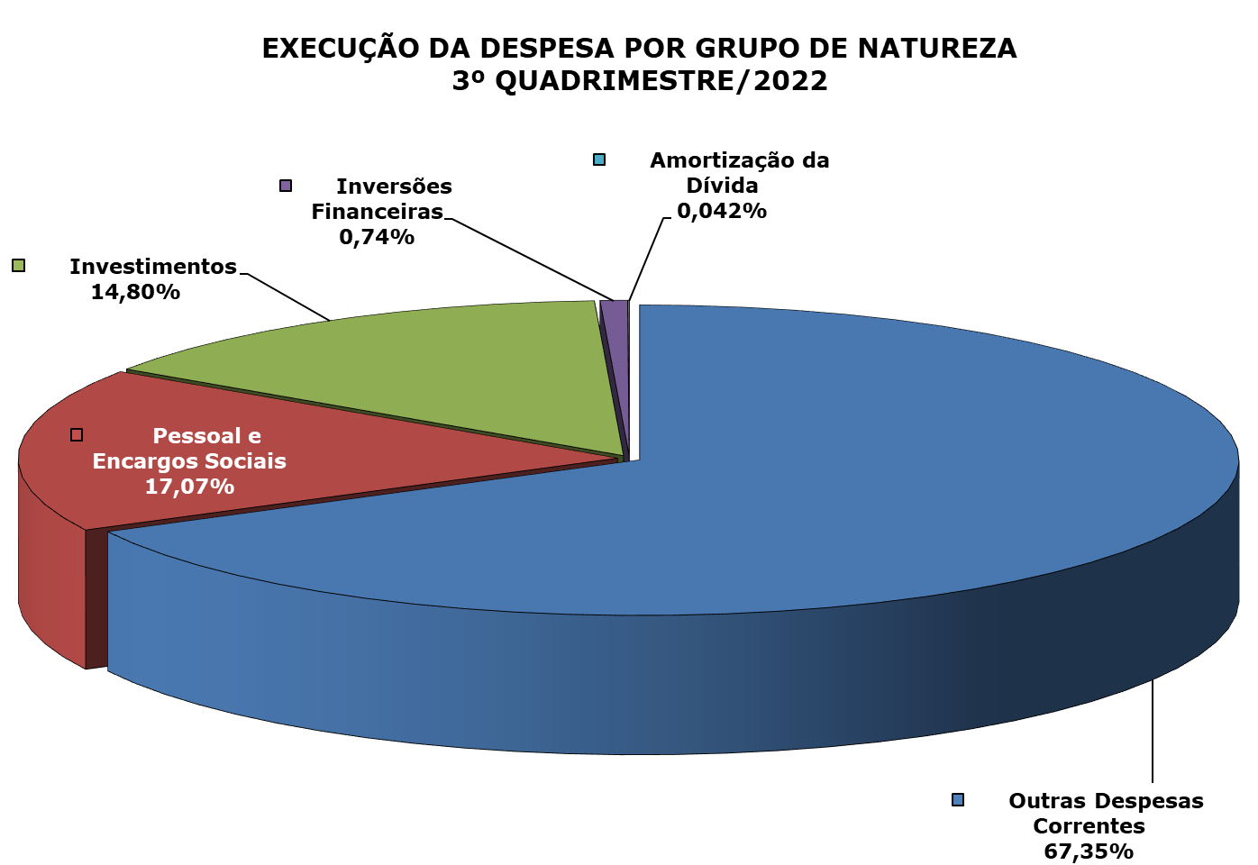
EXECUÇÃO DA DESPESA POR GRUPO DE NATUREZA

Slide 28
DESPESAS POR FUNÇÃO DE GOVERNO

Slide 29
DESPESA EMPENHADA – POR FUNÇÃO DE GOVERNO

Slide 30
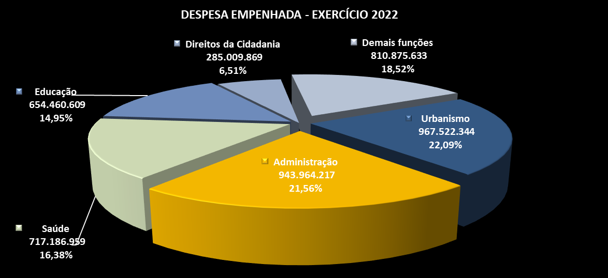
DESPESA EMPENHADA – POR FUNÇÃO DE GOVERNO

Slide 31
DESPESA LIQUIDADA – POR FUNÇÃO DE GOVERNO

Slide 32
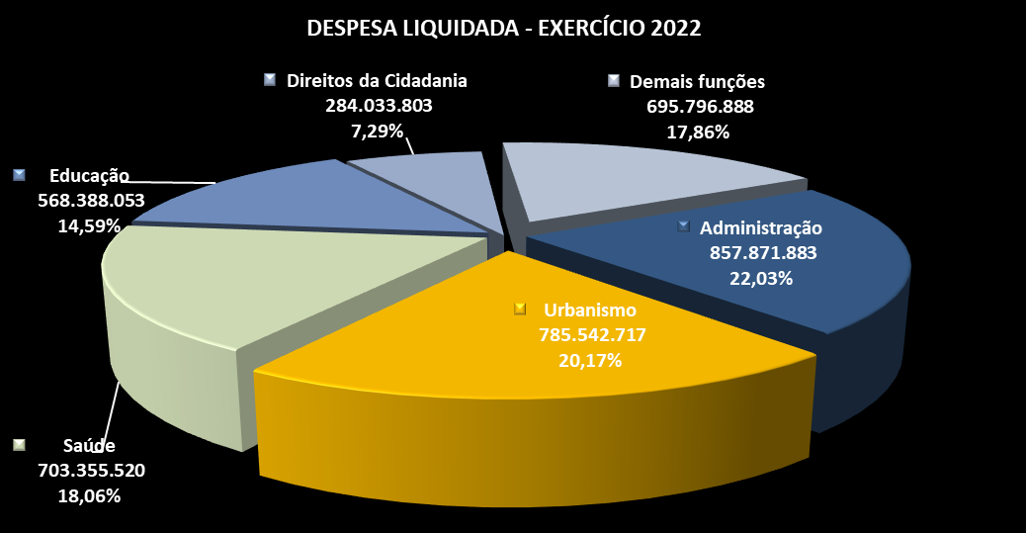
DESPESA LIQUIDADA – POR FUNÇÃO DE GOVERNO

Slide 33
RESULTADO ORÇAMENTÁRIO

Slide 34
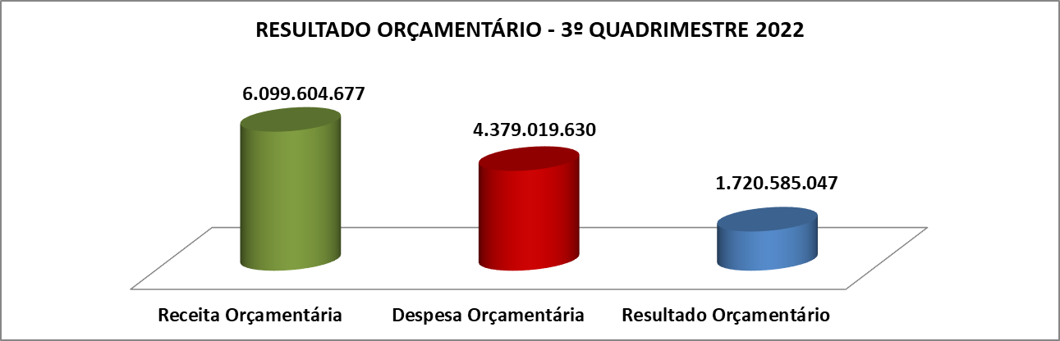
Quadro 6.1 – Composição do Resultado Orçamentário (Receita Arrecadada x Despesa Empenhada)

Slide 35
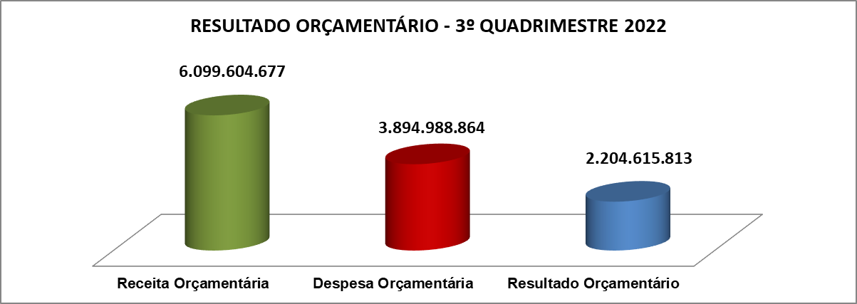
Quadro 6.2 – Composição do Resultado Orçamentário (Receita Arrecadada x Despesa Liquidada)

Slide 36
APLICAÇÃO DE RECUROS ORIUNDOS DE IMPOSTOS NA EDUCAÇÃO

Slide 37
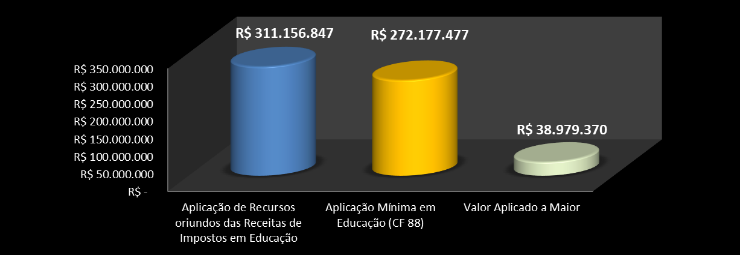
Aplicação de Recursos na Educação – Art. 212 CRFB

Slide 38
APLICAÇÃO DE RECURSOS ORIUNDOS DE IMPOSTOS NA SAÚDE

Slide 39
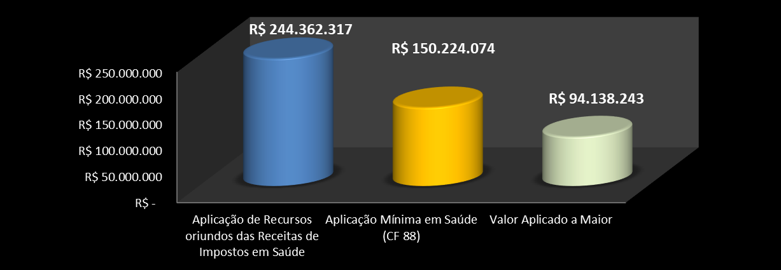
Aplicação de Recursos na Saúde – Art. 77 ADCT

Slide 40
DESPESAS COM PESSOAL

Slide 41
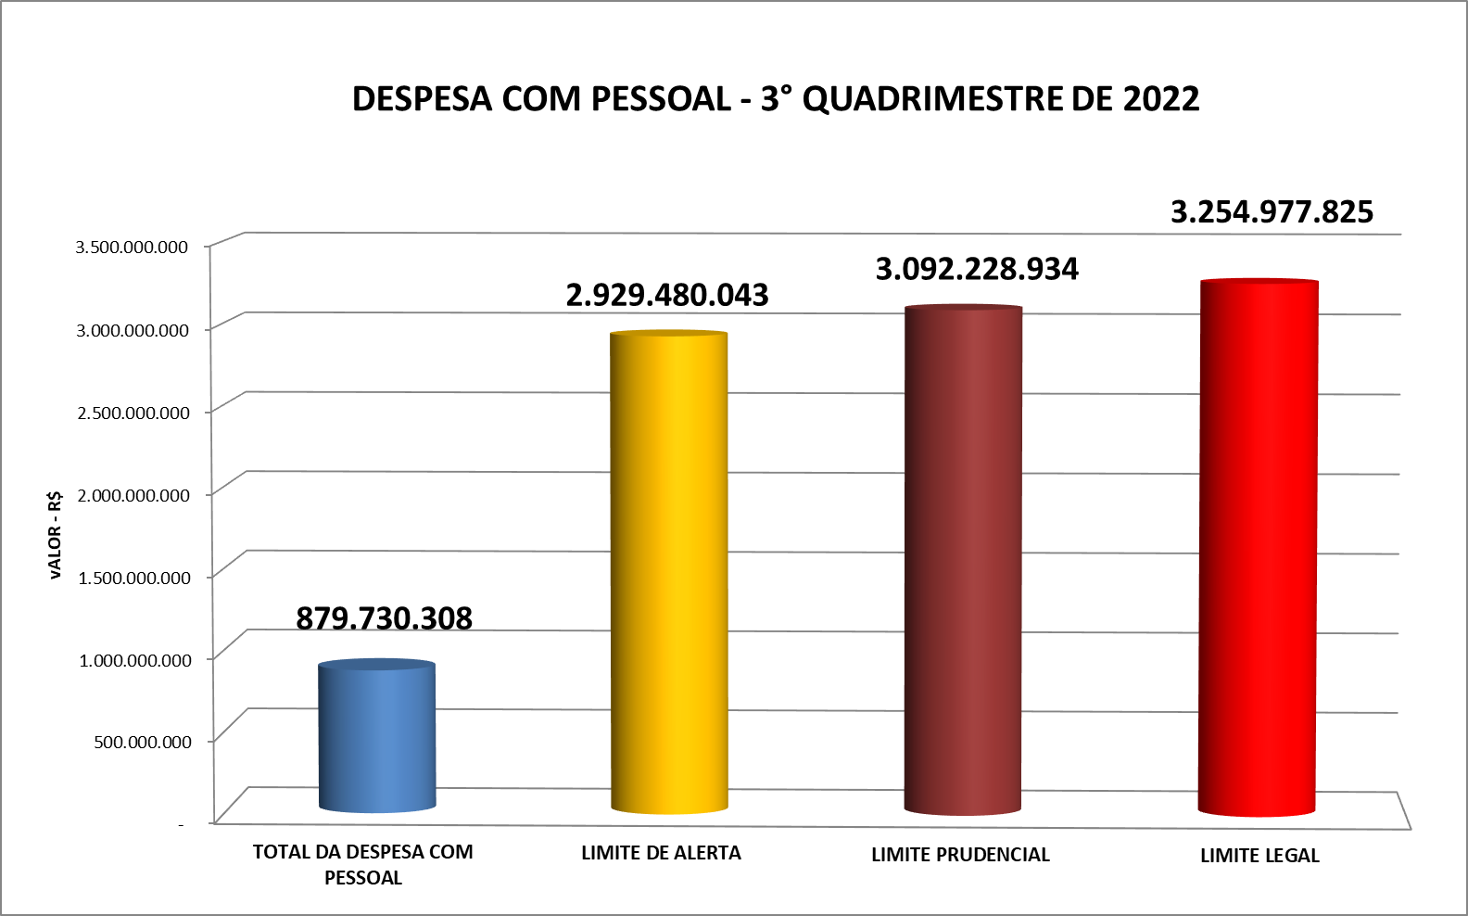
Quadro 7 – Despesas com Pessoal

Slide 42
METAS FISCAIS

Slide 43
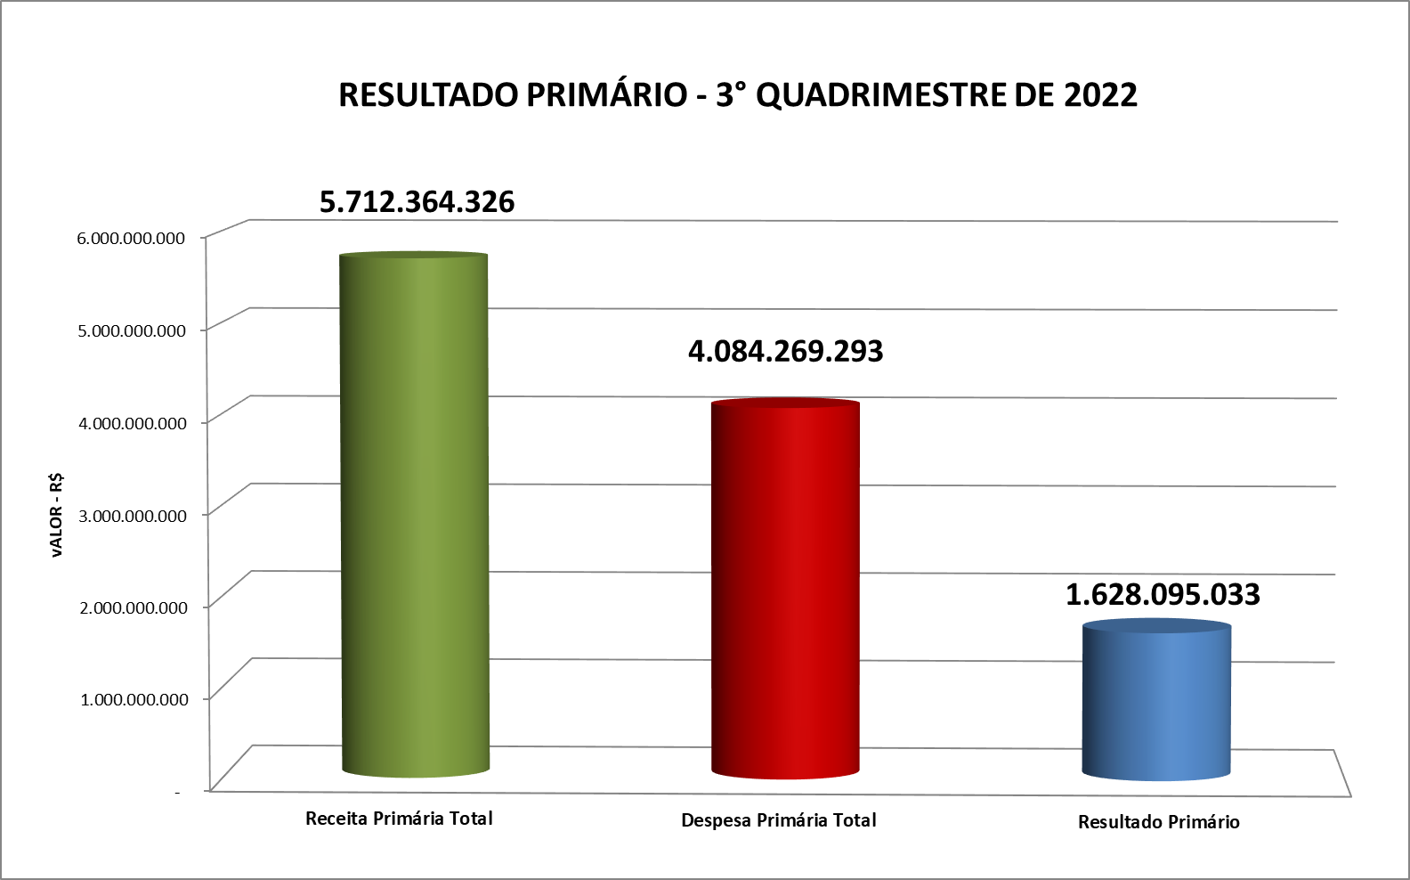
Quadro 8 – Demonstrativo Resumido do Resultado Primário

Slide 44
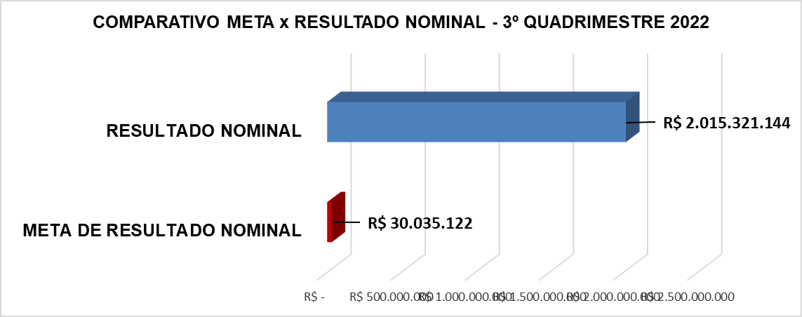
Quadro 9 – Demonstrativo Resumido do Resultado Nominal

Slide 45
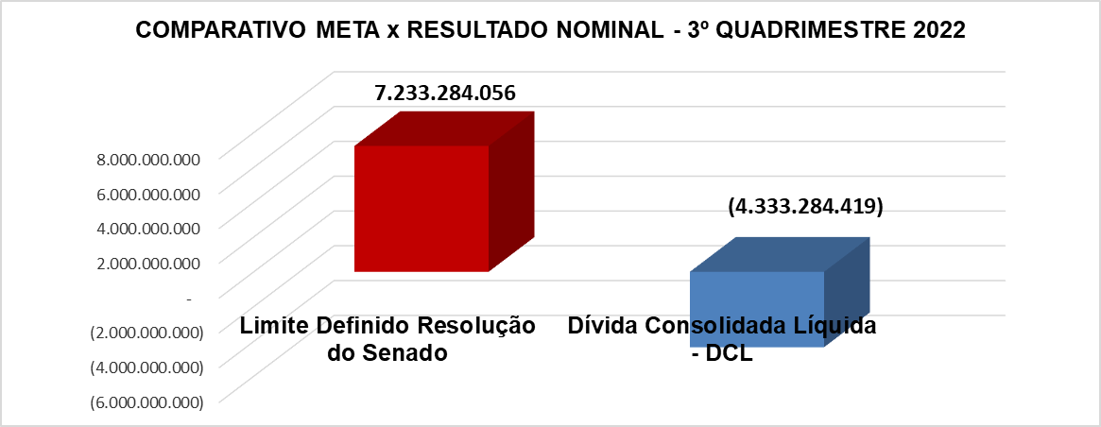
Quadro 10 – Demonstrativo Resumido da Dívida Consolidada Líquida

